Slide 1
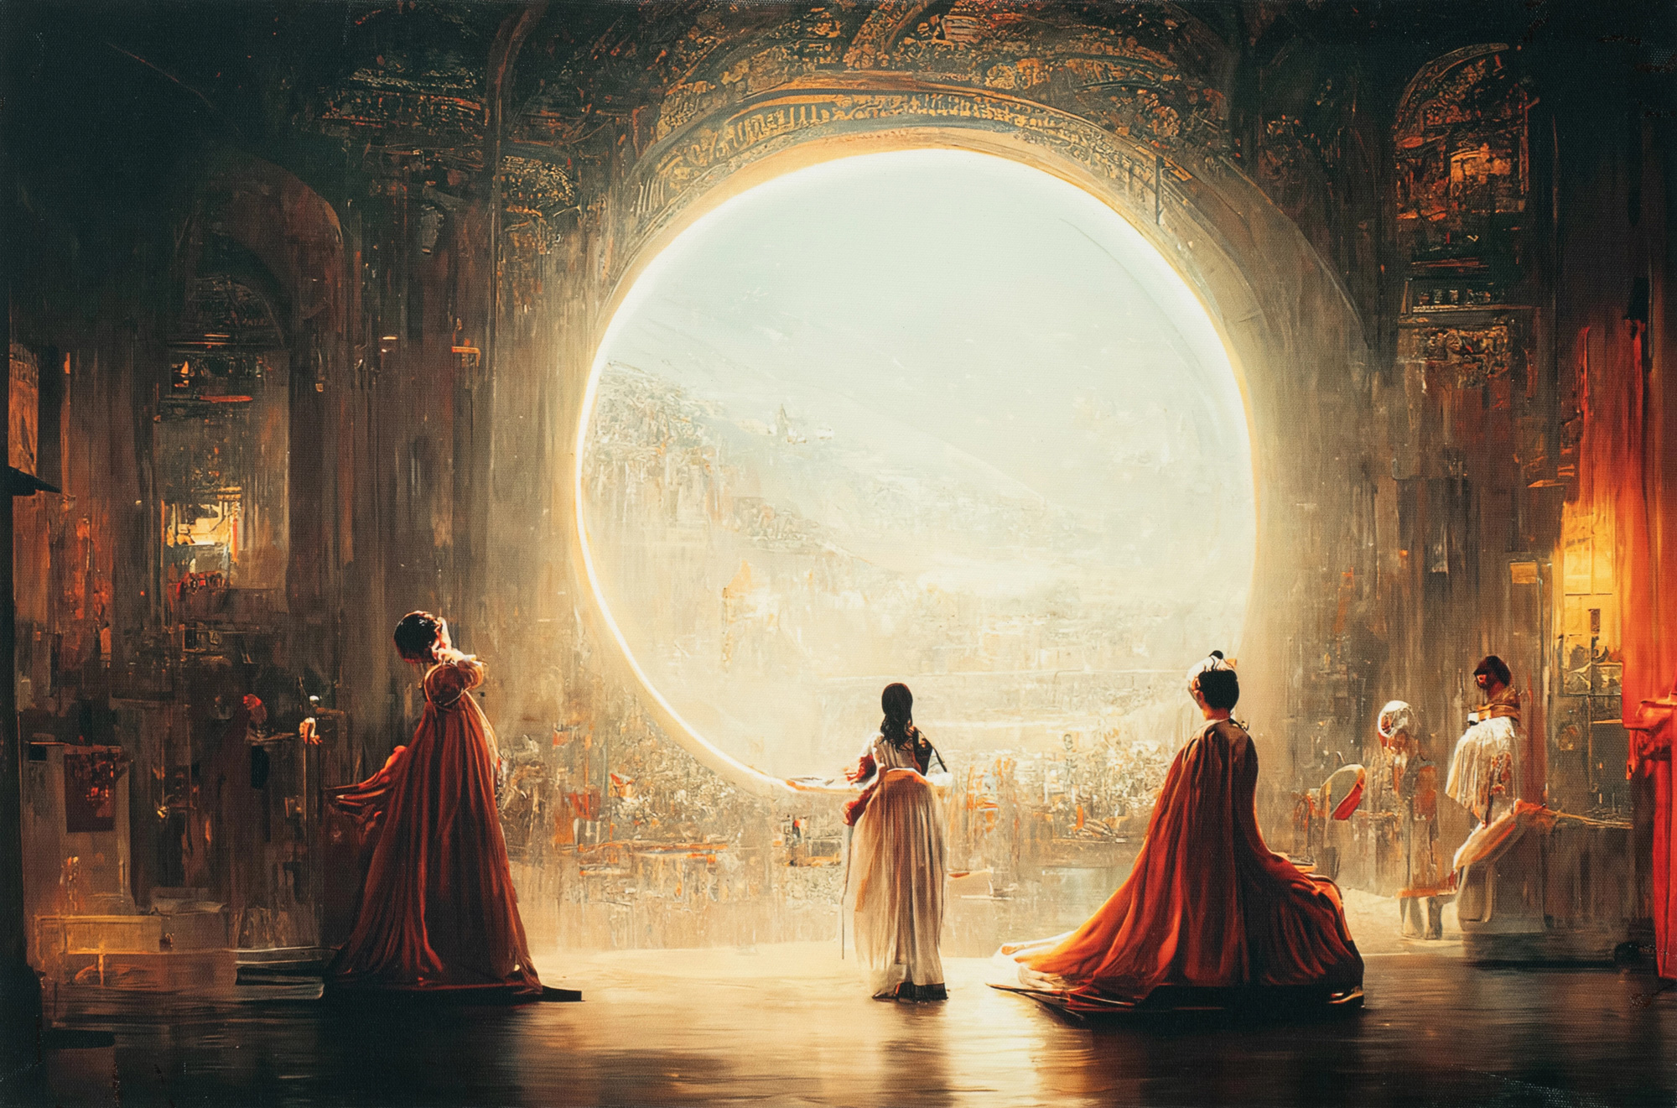




«Краски, холст и нейросеть»
Название команды: «Пять звёзд»

Slide 2

Ценностное предложение
Название проекта: «Краски, холст и нейросеть»
Заказчик проекта (потенциальный заказчик):
Молодые люди в возрасте от 16-25 лет
Какую проблему решаем:
Несоответсвтвие представленных картин желанию и представлению потребителя
Какое решение предлагаем:
Создание картин по номерам с помощью нейросети, при которой будут учитываться предпочтения и желания заказчика
Рынок НТИ: Технет
Сквозная технология: Исскуственный интелект, НЕЙРОТЕХНОЛОГИИ, ТЕХНОЛОГИИ ВИРТУАЛЬНОЙ И ДОПОЛНЕННОЙ РЕАЛЬНОСТЕЙ
Notes:
Начните с проблемы пользователя/заказчика, которую призван решить ваш проект.
Она не существует в вакууме — всегда есть кто-то, кто заинтересован в её решении, иначе это не проблема. Этот кто-то — ваш пользователь или заказчик. Он может и не являться вашим непосредственным заказчиком, но вы так или иначе действуете в его интересах. Обычно это не один человек, а группа людей, объединенных каким-то признаком.
Возможно вместо слова “проблема” вам больше подойдёт “нерешённая задача”, “неудовлетворённая потребность”
Здесь также уместно указать, почему эта проблема возникает / почему потребность не удовлетворяется
Скорее всего, нужно будет указать контекст (при каких условиях наблюдается проблема)
Если актуальность / серьезность проблемы не всем очевидна, скажите несколько слов о последствиях. Описывая проблему, постарайтесь воздержаться от мнений и оценочных прилагательных, особенно эмоциональных (“катастрофические последствия”, “колоссальный ущерб”) — гораздо лучше то же самое изложить в цифрах и фактах
Во время демонстрации шаблона необходимо ответить на следующие вопросы:
чью проблему вы решаете (ваш пользователь)
почему проблема возникает, в чем состоит проблема
какое решение вы собираетесь делать для вашего пользователя
кто является вовлеченной стороной в ваш проект, то есть влияет на него
Если вы выполняете заказную задачу, расскажите о компании-заказчике и причинах, по которой у нее возникла задача (какую проблему надо решить?), в какой форме заказчик ждет результата? Какие технические, экономические и этические ограничения необходимо учитывать при решении задачи? С какими системами заказчика придется работать?
пример 2
Для кого (целевой сегмент)
которые недовольны (текущая альтернатива)
наш продукт (ваша продуктовая категория)
который позволяет (ключевое решение)
в отличие (альтернативные решения)
мы делаем (ключевой функционал вашего продукта для конкретного решения проблемы)
пример:
Для молодых людей, живущих в городах до 1 млн. жителей
Которые недовольны качеством и полнотой информации о городских мероприятиях и событий в пабликах вКонтакте и Одноклассниках
Наш продукт – это интернет-сайт и мобильное приложение –афиша городских мероприятий
Который позволяет найти самое интересное мероприятие или событие в своем городе
В отличие от afisha.ru и timeout.ru, которым не интересно публиковать мероприятия в малых городах и с потенциальным количеством посетителей до 500 человек, мы умеем и любим собирать контент для регионов
У нас есть платформа для организаторов мероприятий, сайт и мобильное приложение для пользователей, а также партнерства с крупными агрегаторами событий
пример 3
[Название проекта/стартапа] помогает [название клиентского сегмента] решить [название проблемы] с помощью [технология/ценностное предложение]
Пример: Все Эвакуаторы помогают автолюбителям в любой части России получить эвакуацию и автотехпомощь на дороге 24 часа в сутки 7 дней в неделю по минимальной цене.

Slide 3
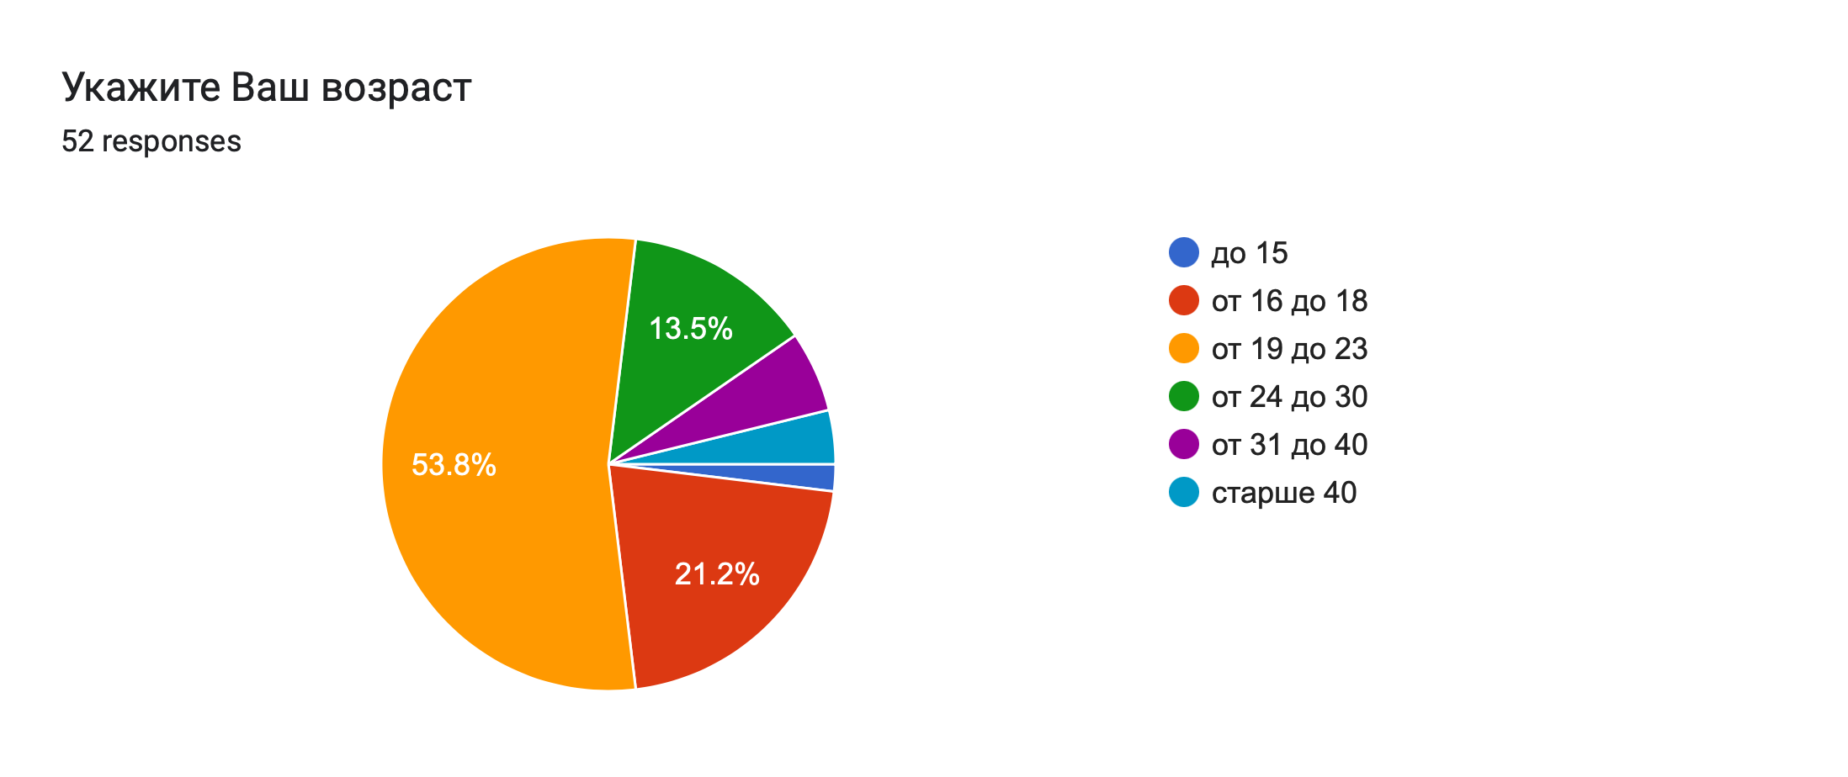

Целевая аудитория
Потребители
Целевой аудиторией будут молодые люди в возрасте от 16-25 лет, которым интересно проводить время за рисованием «картин по номерам»
Notes:
Портрет целевого клиента
Кто ваш клиент ? Как он принимает решение? Какой у него есть бюджет на решение проблемы , которую вы собираетесь закрывать ?
В какой ситуации клиент сталкивается с проблемой ? Как он решает ее сейчас?
для заказных проектов: Кто ваш заказчик? Кто пользователи решения, которое вы делаете для заказчика?

Slide 4
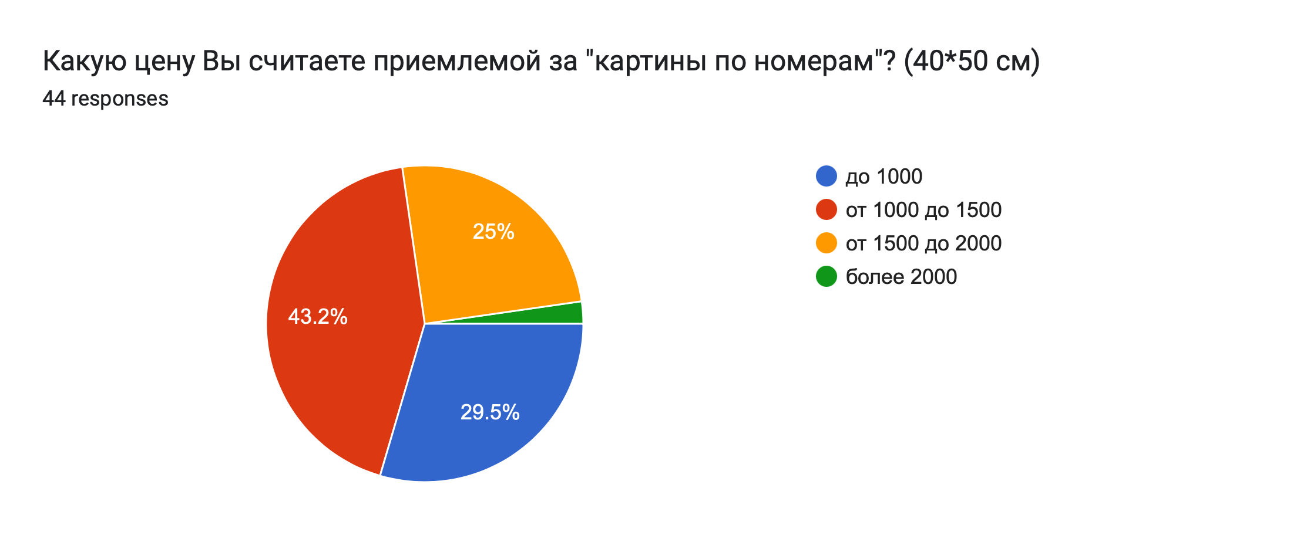
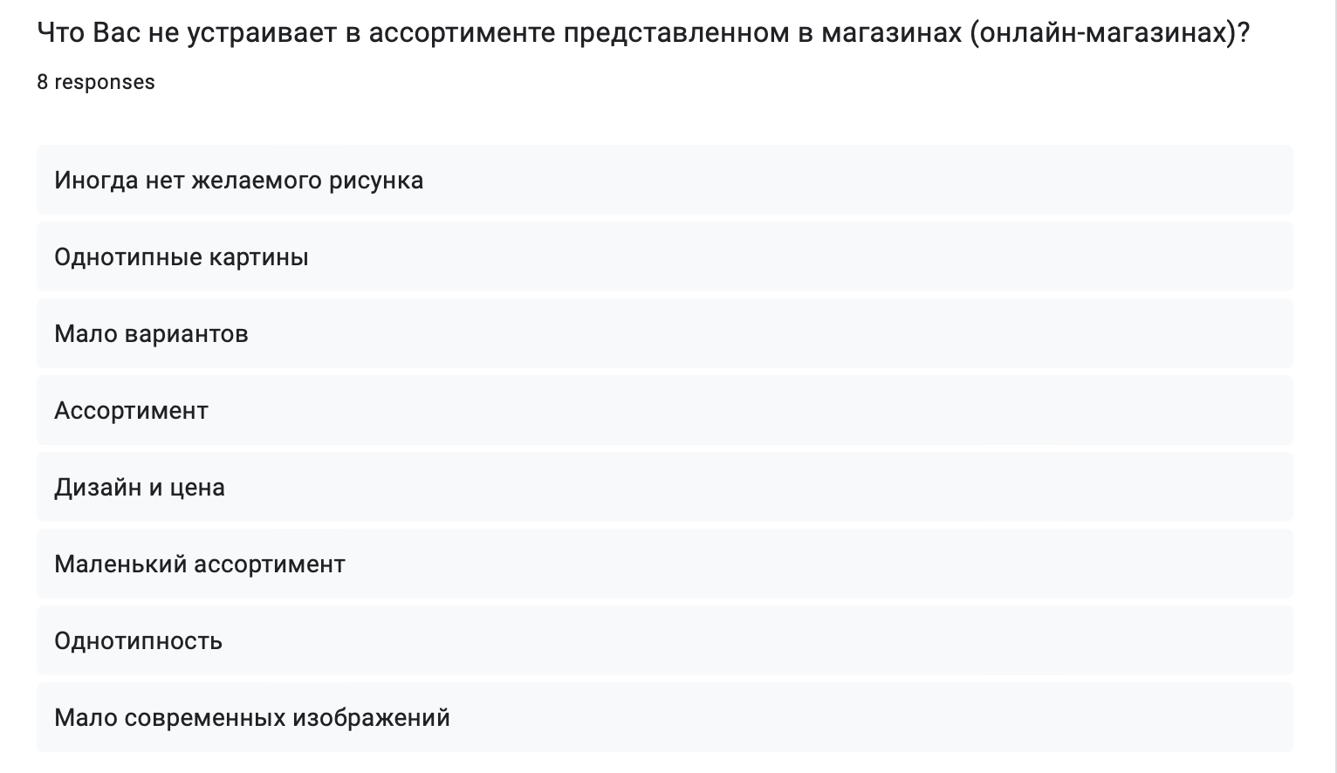
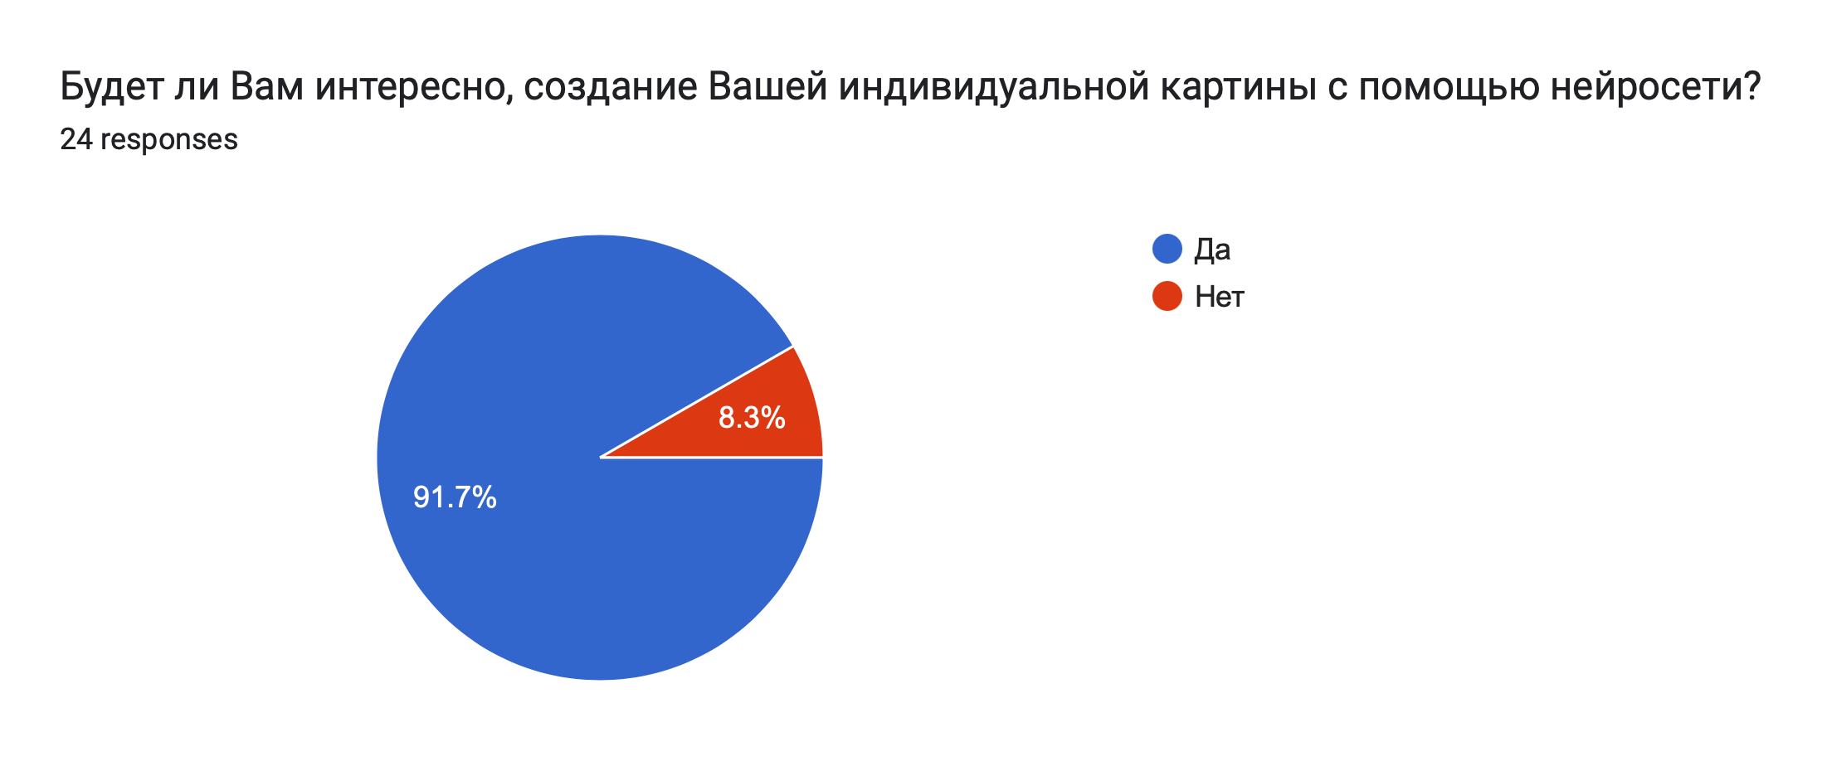
Инсайты, полученные из интервью с пользователями
Представленные результаты сформированы из опроса, которые прошли 150 человек
Notes:
слайды 3-4 можно объединить
для заказных проектов Как вы коммуницируете с заказчиком? Получали ли обратную связь по промежуточным стадиям решения? Как часто общаетесь? Кто ваши контактные лица?

Slide 5
Пользовательский сценарий
AS-IS
Возникает желание приобрести картину по номерам
Потребителем проводится изучение ассортимента художественных магазинов или же интренет магазинов, а именно изучается ценовая категория, готовые изображения, которые будут близки к желанию.
Выбирается несколько варинатов, после детального сравнения принимается решение о покупке
TO BE
Знакомство с работой сервиса по созданию картин с помощью нейросети
Создание изображения соответсвующего желанию закзчика(потребителя)
Выбор картины из предложенных вариантов с подбором цветового оформления
Перенос изображения на материал по которому будут рисовать
Сбор художественного комплекта
Передача готового комплекта заказчику(доставка или самовывоз)

Slide 6
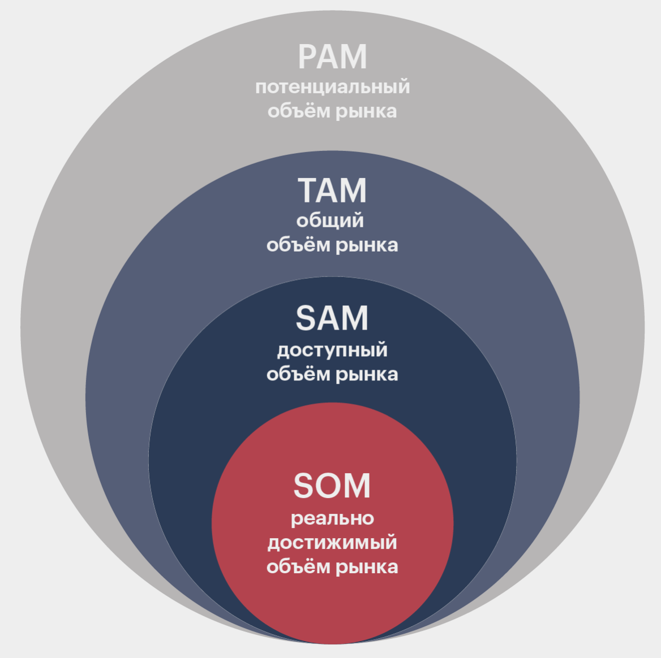
Объем рынка, его динамика
1.Рынок РАМ = 232 121 человек.
2.Рынок ТАМ = 348 181 500 рублей
3. Рынок SAM = 6 364 500 рублей
4.Рынок SOM = 325 500 рублей
Для расчета использовались данные по Яндекс. Статистике и средняя сумма стоимости картин
Notes:
https://skillbox.ru/media/marketing/kak-otsenit-obyem-rynka-metodom-pam-tam-sam-som-rasskazyvaem-na-primere-onlaynservisa/
PAM (Potential Available Market) — потенциально доступный рынок. Это весь объём рынка с учётом того, как он изменится за интересующее вас время. оказатель считают, чтобы понять, как меняется рынок, — и так оценить перспективы продукта.
На примере. В стране 8000 частных клиник и медицинских организаций. По прогнозам исследовательской компании Gartner, в ближайшие три года число частных медицинских организаций увеличится на 10% — до 8800. Стоимость подписки на журнал — 32 000 рублей в год. PAM будет равен 8800 × 32 000 рублей — это около 280 млн рублей.
TAM (Total Addressable Market) — общий объём рынка, на котором можно продать ваш продукт. Показатель включает всех потенциальных клиентов — в том числе тех, кто уже покупает у ваших конкурентов или даже не покупает товары-аналоги.
На примере. В стране 8000 клиник. Подписка на медицинско-бухгалтерский журнал стоит 32 000 рублей, это значит, что TAM составит около 256 млн рублей.
Что показывает. TAM — это предел роста компании. Показатель демонстрирует перспективы продукта, если он сможет занять весь рынок. На практике TAM недостижим и даже 10% от TAM — большая победа. Близкие к 100% от TAM цифры встречаются на монополизированных рынках.
С помощью TAM также определяют, есть ли у компании потенциал для расширения на рынке.
SAM (Served/Serviceable Available Market) — доступный объём рынка, доля от TAM. SAM показывает, сколько денег уже тратится на решения, похожие на ваше. SAM — это рынок прямых конкурентов и аналогов.
Для одноместных колясок SAM — это объём продаж одноместных колясок; для справочно-правовой системы для юристов SAM — это объём продаж справочно-правовых систем для юристов.
На примере. В стране 8000 частных медицинских организаций, которые могут приобрести подписку на бухгалтерский онлайн-журнал. Однако только 30% таких организаций покупают бухгалтерские журналы. Вы знаете это из данных аналитики или по результатам собственных обзвонов.
У остальных 70% — разные причины отказа. Например, в бюджете нет соответствующей статьи расходов или клиники не считают нужным заботиться о бухгалтерах.
SAM будет равен 8000 × 30% × 32 000 рублей (цена подписки). Получится, что число клиентов — 2400 компаний, а наш SAM — 76,8 млн рублей в год.
Можно посчитать по-другому. Профильная консалтинговая компания ведёт статистику услуг, которые заказывают медицинские учреждения. По данным консультантов, за год клиники покупают бухгалтерские журналы на 56 млн рублей. Это и будет наш SAM.
Что показывает. Объём рынка, который можно занять, если вытеснить прямых конкурентов. Это максимальный объём ниши, в которой работает компания. SAM не учитывает тех, кто мог бы купить продукт, но не покупает его по самым разным причинам.
SOM (Serviceable & Obtainable Market) — реально достижимый объём рынка, доля от SAM. Это объём продаж, который компания может получить с помощью доступных ей инструментов.
На примере. Почти все продажи нашему онлайн-журналу приносят прямые звонки клиентам. 70% клиник ни при каких условиях не будут покупать бухгалтерские журналы. Если менеджер попал в клинику, которая принадлежит к остальным 30%, то конверсия составит 10%. Одна из десяти клиник, выписывающих бухгалтерский журнал, покупает наш онлайн-сервис.
К SAM, напомним, относится 2400 медицинских организаций — столько готовы купить бухгалтерские журналы. Если мы все их обзвоним, то получим 240 клиентов — 10%. Подписка стоит 32 000 рублей, умножим её на число клиентов и получим 7,7 млн рублей. Это и есть наш SOM.
Что показывает. Какой объём рынка можно получить с помощью существующей стратегии. SOM исключает клиентов, которые потенциально есть на рынке, но компания не сможет до них достучаться. Показатель учитывает конкуренцию, конверсию продаж в компании и другие факторы.

Slide 7
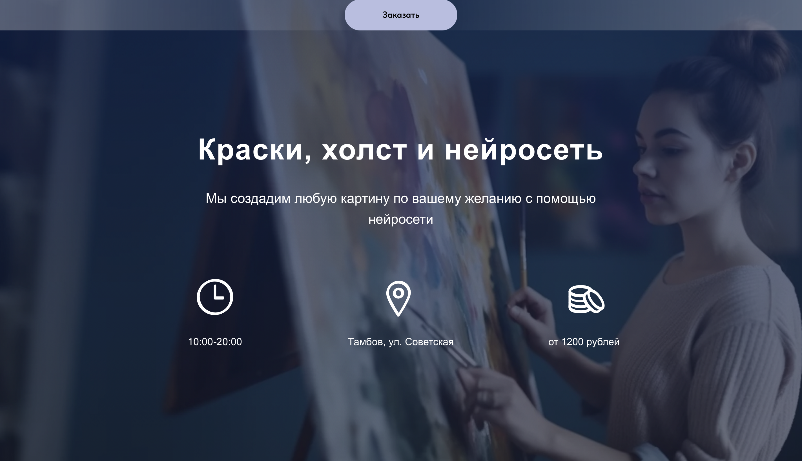

Notes:
Демонстрация вашего решения / результатов исследования (MVP/прототип/ранняя версия/другое)
Основные технические параметры продукта

Slide 8
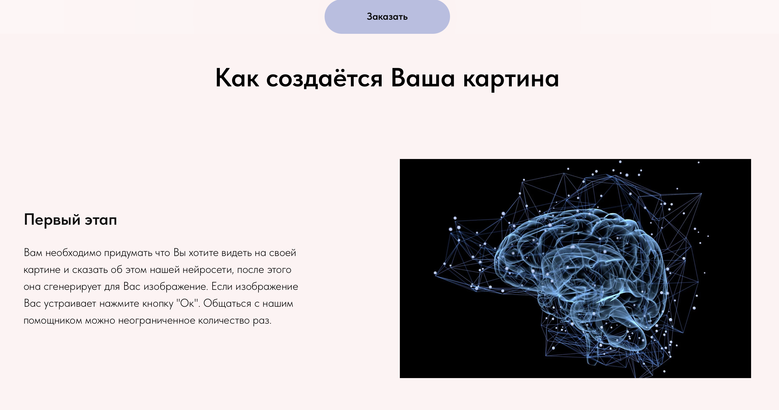
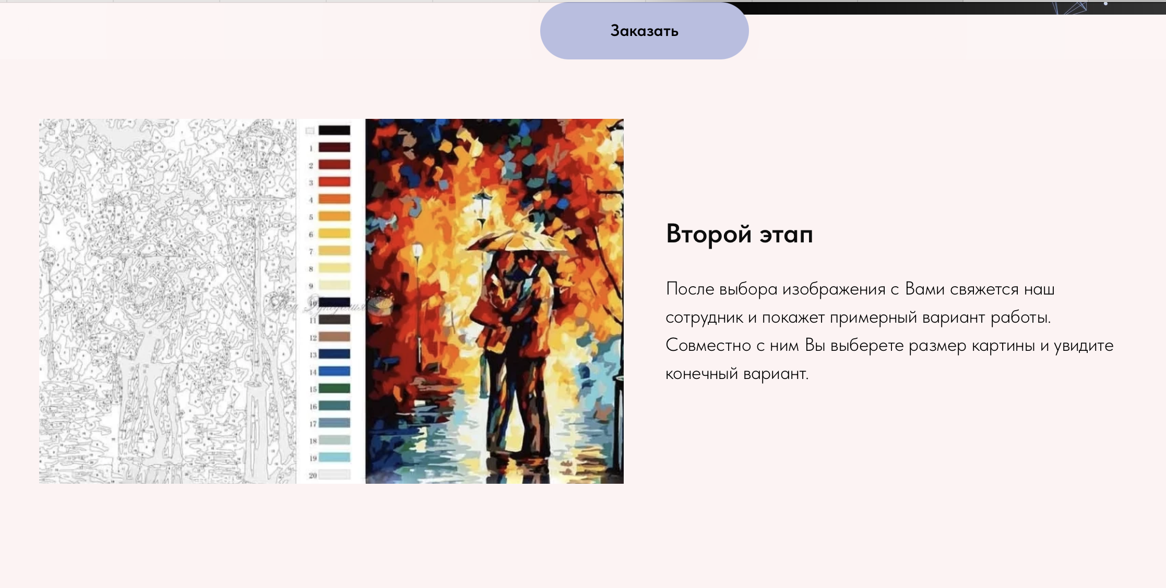

Notes:
Демонстрация вашего решения / результатов исследования (MVP/прототип/ранняя версия/другое)
Основные технические параметры продукта

Slide 9
Конкуренты/аналоги
Название конкурентов/ аналогов | Описание аналога (характеристики) | Преимущества | Недостатки | Что можно позаимствовать?
VamPodarok.by | Вам подарок предлагает изготовление оригинального художественного набора на основе вашей фотографии или любого понравившегося изображения, благодаря которому вы сможете самостоятельно расписать картину акриловыми красками. Картина по номерам по персональному фото разрабатывается с учетом пожеланий заказчика. Разработав макет картины, мы высылаем его на ваше утверждение. После того, как вами будет одобрен окончательный вариант, вы получите набор для своей будущей картины. | Простая и понятная навигация по сайту | Цена указана только в валюте страны производителя, способ доставки(в другую страну только через почту), отсутствие оплаты по платежной системе "МИР" | Яркое оформление сайта
Раскрасим сами | Компания раскрасим сами хочет доказать людям, что рисовать может каждый. Процесс рисования отлично развивает творческие способности, позволяет с пользой скоротать время и получить на выходе картину, которая станет прекрасным украшением Вашего интерьера. ​​​​​​Картины по номерам – это также отличный подарок на любой праздник, ведь творить своими руками уже стало очень модно, а результат превосходит все ожидания. | 1)Осуществляют доставку по России 2) Приятная цена | Сроки доставки не определённы | Способы доставки( почта, СДЭК)
Notes:
можно заполнить только одну из таблиц: слайд 9 или 10 или сделать слайд 11

Slide 10
Конкуренты/аналоги
Название конкурентов/ аналогов | Описание аналога (характеристики) | Преимущества | Недостатки | Что можно позаимствовать?
FaceArt | Картина по номерам - это холст, на который наносится схематичный рисунок в виде контуров и линий, а также номерки. Этот эскиз наши дизайнеры рисуют на основе выбранной вами фотографии, картины, любого изображения. | Оплата при получении, экспресс доставка за 1 день, есть возможность узнать предварительную цену на сайте, оплата по частям после доставки | Видимые недостатки не обнаружены | Представлены фотографии готовых работ
Раскраски.ру | Делает детализацию фото, чтобы над раскраской было удобно работать, а результат получился наиболее живописным. Такой портрет вызовет исключительно положительные эмоции! А еще картина может стать оригинальным и незабываемым подарком для близких или друзей. На сайте представлены уже готовые эскизы, которые могут заинтересовать. | Разнообразный ассортимент( картины по номерам, картины собственного производства, алмазная мозаика), есть указание на наличие товара и его отсутствие | Устаревшее оформление сайт | Возможность обратной связи( отзывы, общение в сообществе, связь через электронную почту)
Notes:
можно заполнить только одну из таблиц: слайд 9 или 10 или сделать слайд 11

Slide 11
Бизнес-модель
1. ПРОБЛЕМА | 4. РЕШЕНИЕ | 3. ЦЕННОСТНОЕ ПРЕДЛОЖЕНИЕ | 9.СКРЫТОЕ ПРЕИМУЩЕСТВО | 2. ПОТРЕБИТЕЛЬСКИЙ СЕГМЕНТ
Однотипность Дизайн Цена Отсутствие современных изображений Маленький выбор | Создание "картины по номерам" по желанию заказчика. Заказать такую картину можно будет на сайте | Предоставление большого варианта картин, создание уникального дизайна | Планируется получение патента на реализацию идеи(метод, способ, прибор) | дети, подростки, взрослые, проводящие свой досуг за занятием «Картины по номерам»
 |  |  | 5. КАНАЛЫ РАСПРОСТРАНЕНИЯ | 2а. РАННИЕ ПОСЛЕДОВАТЕЛИ
1а. СУЩЕСТВУЮЩИЕ АЛЬТЕРНАТИВЫ | 8. КЛЮЧЕВЫЕ МЕТРИКИ |  | 5. КАНАЛЫ РАСПРОСТРАНЕНИЯ | 2а. РАННИЕ ПОСЛЕДОВАТЕЛИ
VamPodarok.by, Раскрасим сами, FaceArt, Раскраски.ру | -Выручка;-количество продаж |  | Каналы продвижения: таргетированная реклама в социальных сетях. Каналы сбыта: группа в Вконтакте, телеграмм - канал, сайт | Молодые люди в возрасте от 16-25
7. СТРУКТУРА ИЗДЕРЖЕК |  | 6а. МОДЕЛЬ МОНЕТИЗАЦИИ | 6. ПОТОКИ ПОСТУПЛЕНИЯ ДОХОДОВ
Затраты на разработку: 1. Подписка на конструктор для сайта Tilda Постоянные затраты: 1. Содержание сайта Переменные затраты: 1. Материалы для создания картин 2. Таргетированная реклама 3. Услуги типографии |  | Фиксированная стоимость за покупку - единоразовая оплата при покупке продукта | Выручка от продажи картины для клиента, на условиях предоплаты в размере 50% от конечной стоимости картины

Slide 12


Стратегии выхода на рынок.
Организация продаж и продвижения продукта
Каналы продвижения: таргетированная реклама в социальных сетях.
Каналы сбыта: группа в Вконтакте, телеграмм - канал, сайт

Slide 13
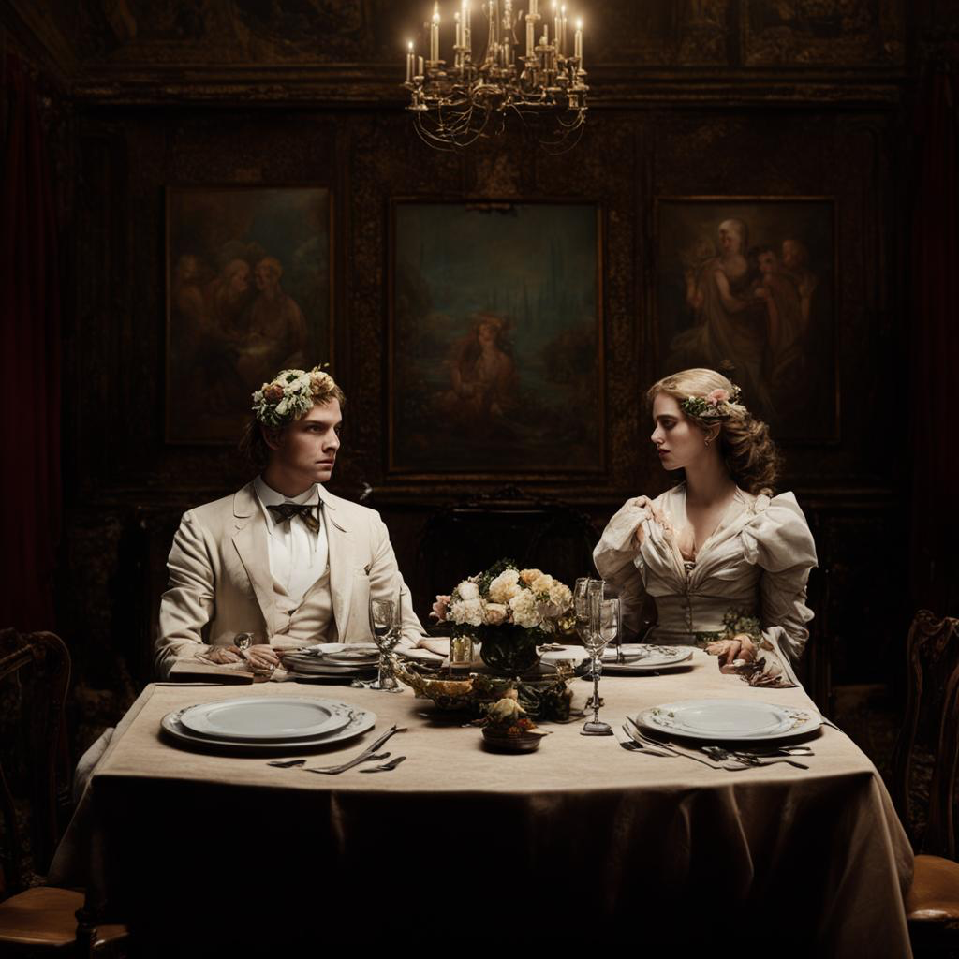
Ценность
Создание уникальной и неповторимой картины по желанию заказчика
Как выглядит пример: «В огромной столовой, за накрытым столом сидел Люциус рука об руку с Нарциссой. Напускная надменность мужа тётушки очень раздражала Веро́нику, а сейчас так и вообще выбивала из колеи»
отрывок из фф «Где нет темноты»: https://ficbook.net/readfic/12000480/31055693#part_content
Notes:
сделать самые первые расчеты, прикидки, пусть и “сырые”

Slide 14
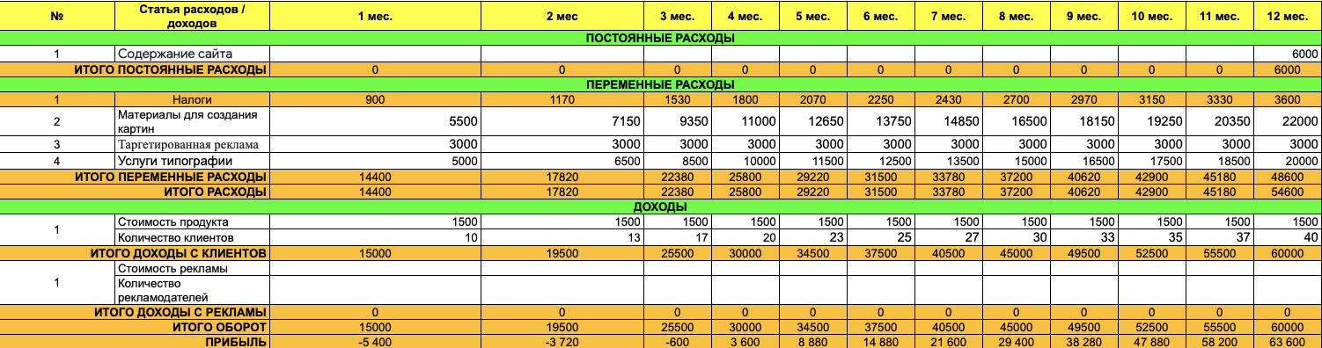
Финансовая модель проекта
Notes:
сделать самые первые расчеты, прикидки, пусть и “сырые”
хорошо бы знать прогноз продаж, отчет о прибылях и убытках и прогноз движения денежных средств минимум на три года. НО в презентации не должно быть углубленных таблиц, которые будет трудно читать. Можно ограничить себя диаграммами, которые показывают продажи, общее количество клиентов, общие расходы и прибыль

Slide 15
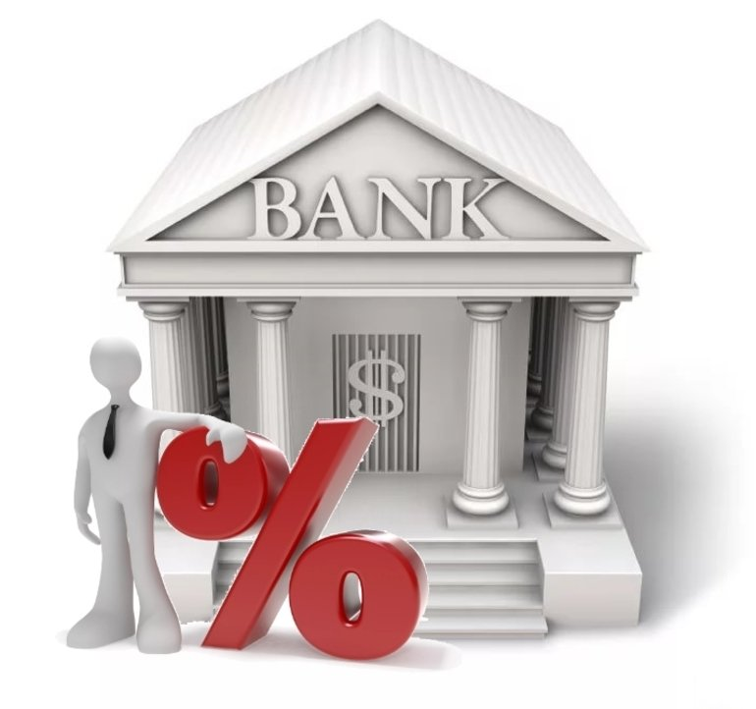

Предполагаемые источники финансирования
Собственные средства
Кредит

Slide 16
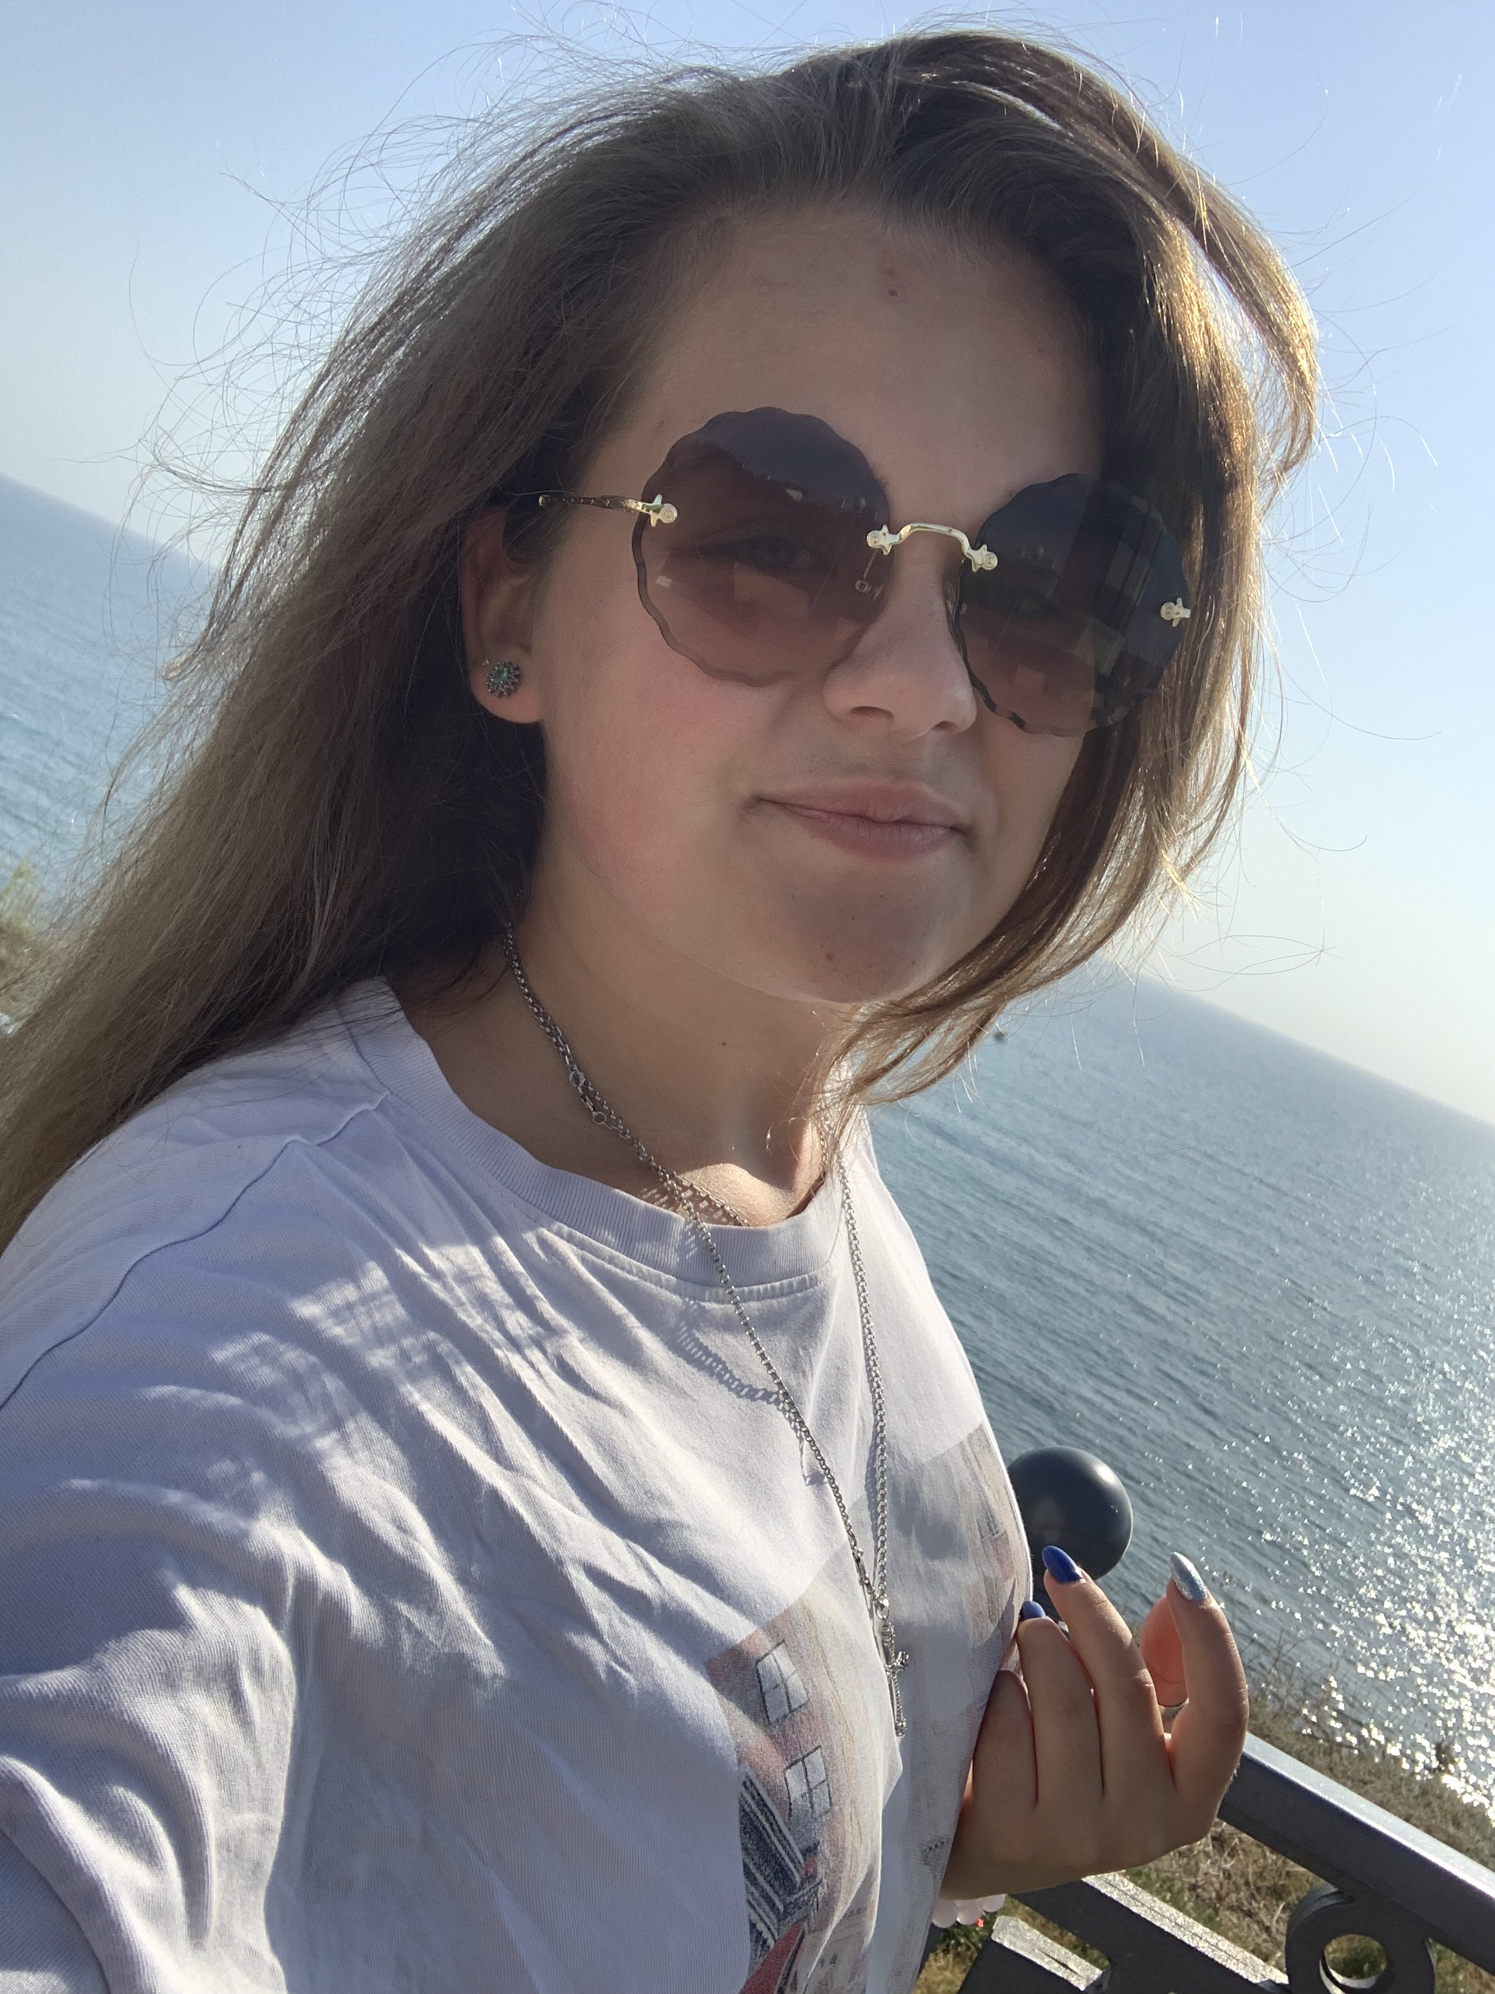
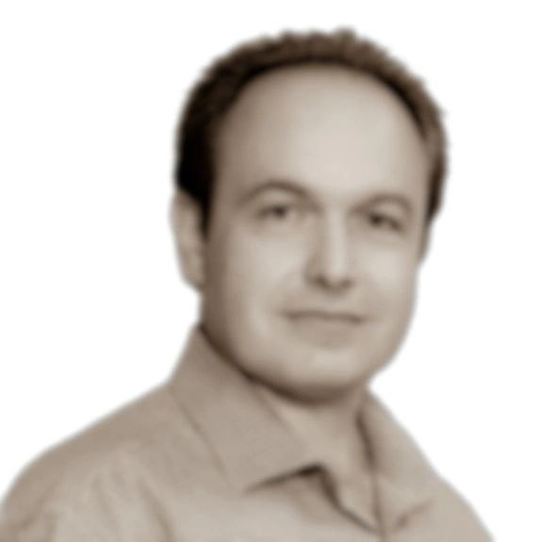
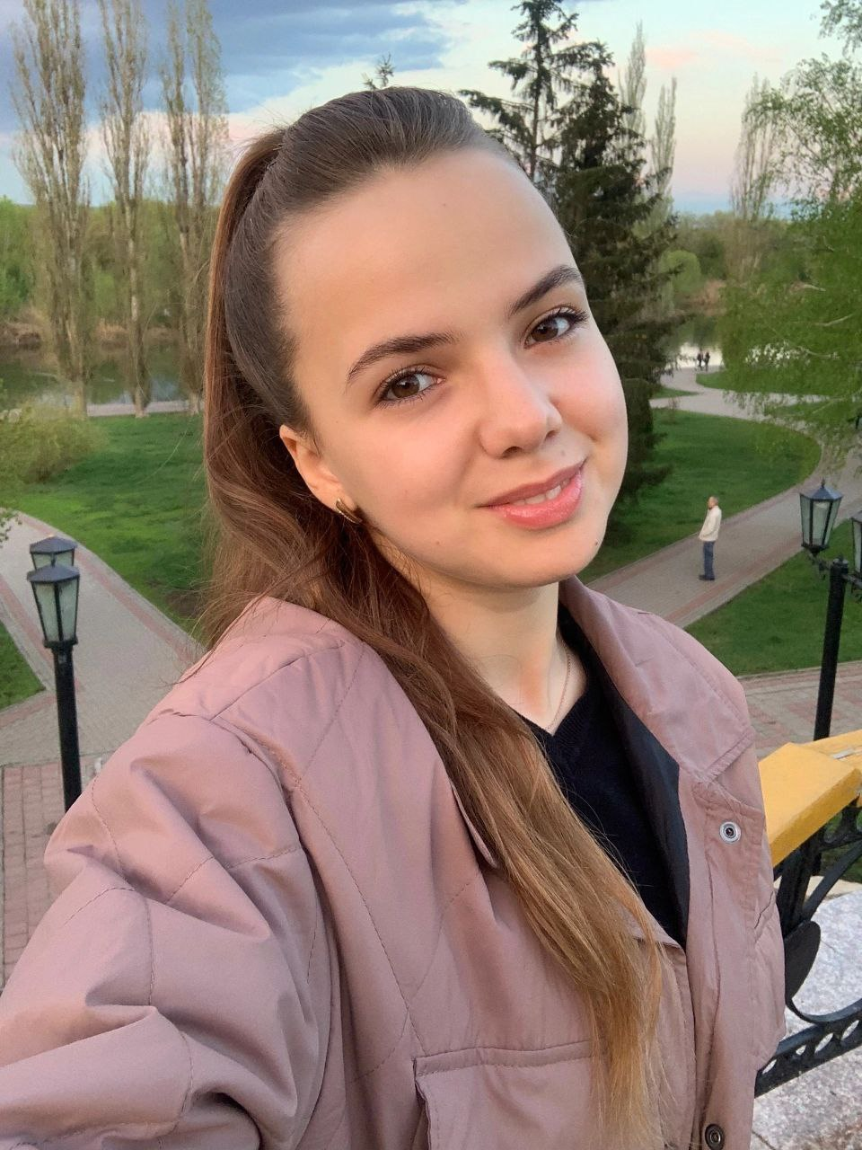
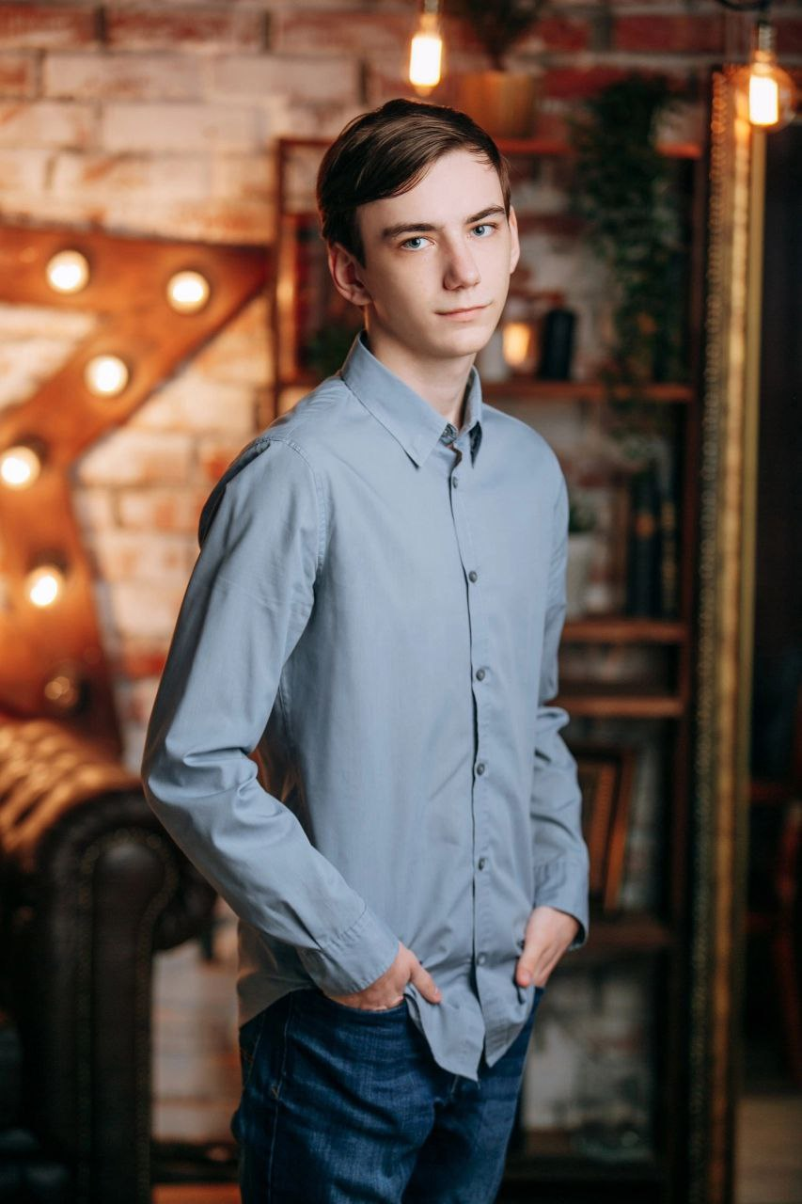
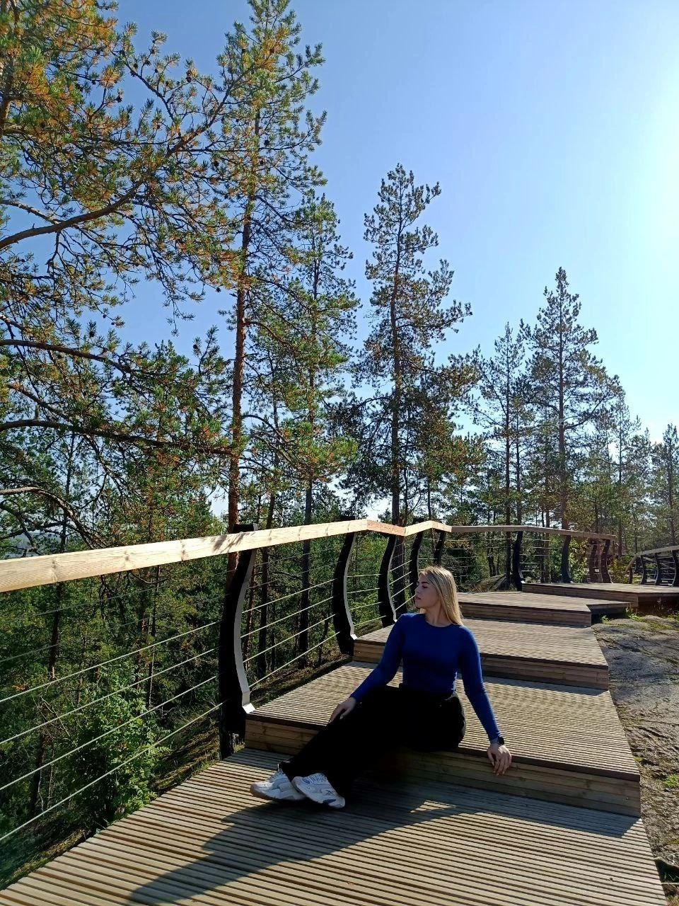
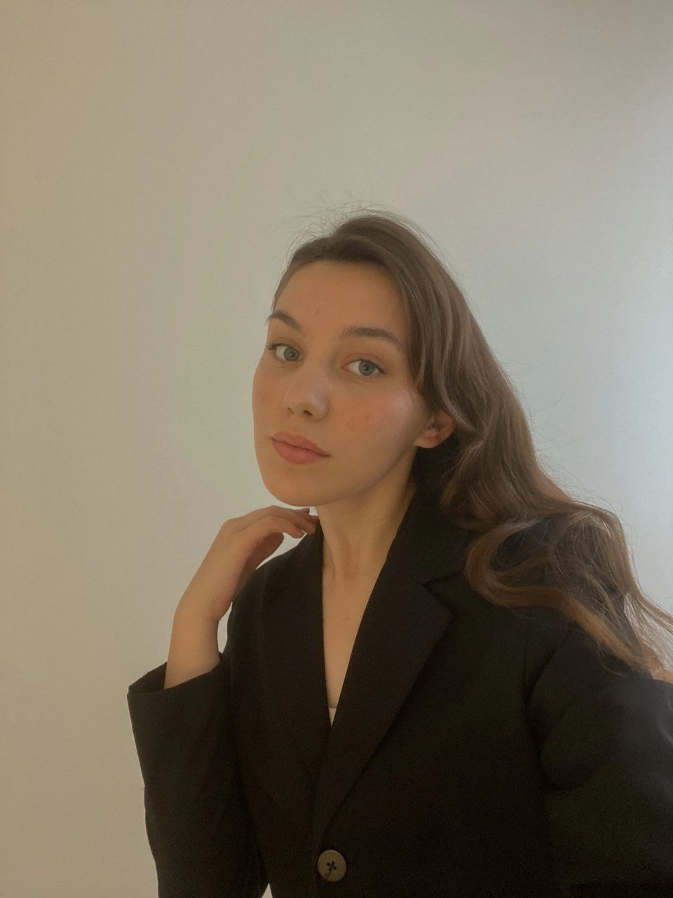
Команда проекта
Синельников Алексей Васильевич
Наставник команды.
Иванова Анастасия Дмитриевна
Капитан команды.
Шибанова Оксана Алексеевна
Аналитик - стратег
Курмелёв Александр Степанович
Освещение технической сферы проекта
Логвинова Виктория Олеговна
Беляева Яна Андреевна
Генератор идей
Специалист в SMM-сфере
Notes:
Почему вы и ваша команда – подходящие люди, чтобы построить и вырастить эту компанию? Какой опыт есть у вас, которого нет у других? Выделите ключевых членов команды, их успехи в других компаниях и ключевые знания, которые они привносят.

Slide 17
«Краски, холст и нейросеть»
Название команды: «Пять звёзд»

